Slide 1
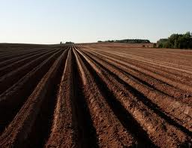
МОУ «Косланская СОШ», Удорский район, Республика Коми
Презентация к сценарию урока в 5 классе по теме «Понятие о плодородии почвы»,
по программе УМК 5 класс "Природоведение",
автор А.Е. Андреева
Иевлева
Светлана Геннадьевна,
учитель биологии
2014 год

Slide 2
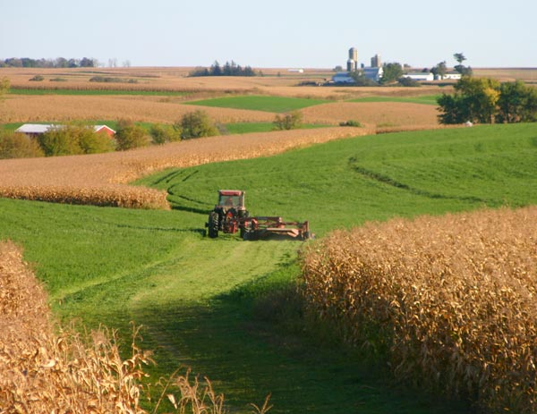
Понятие о плодородии почвы

Slide 3
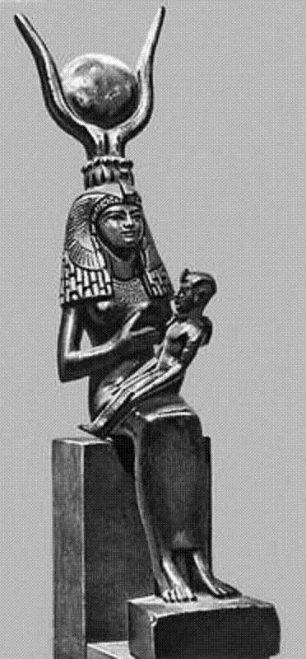
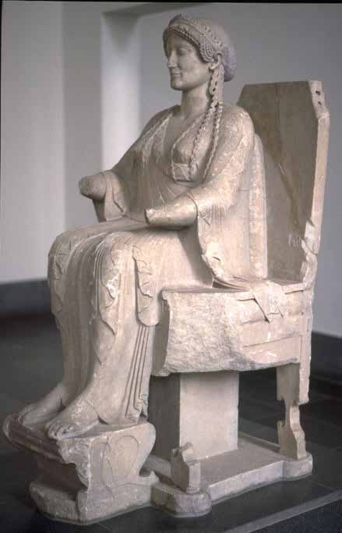
Богиня плодородия
в Древнем Египте - Изида
Понятие о плодородии почвы пришло к нам из глубины веков.
Богиня плодородия
в Древнем Риме - Прозерпина

Slide 4
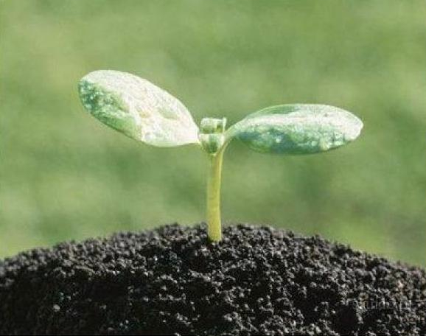
Что понимают под плодородием почвы?
Дайте ответ на вопрос, используя текст учебника на стр.183.
Плодородие почвы – это способность почвы ежегодно давать урожай, обеспечивая растения всем необходимым для жизни и размножения.

Slide 5
Высокое содержание гумуса
Разнообразие почвенных животных
Перечислите факторы, от которых зависит плодородие почв. В качестве подсказки используйте рис.150, стр. 184.
Зернистая структура почвы
Насыщенность элементами минерального питания
Благоприятный температурный режим
Разнообразие микроорганизмов
Отсутствие загрязнителей

Slide 6
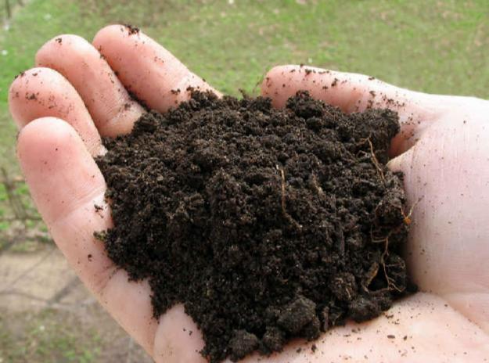
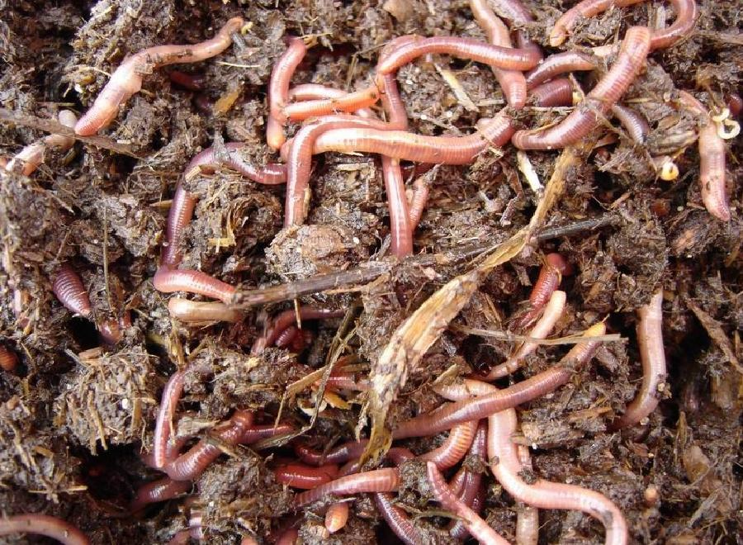
Какие почвы считаются наиболее плодородными?

Slide 7
Можно ли «измерить» плодородие?
Да
Нет

Slide 8
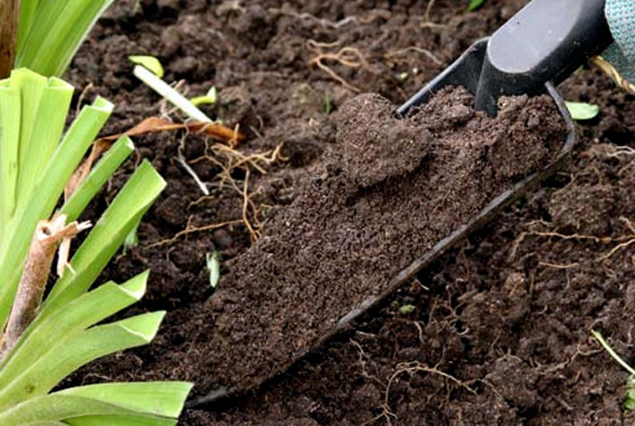
Прочитай текст на стр. 183, вставь в текст пропущенные слова:
В естественной природной среде о плодородии почв можно судить по ____________ всех живых растений, произрастающих на площади, равной ___________ .
количеству и массе
1 гектару (га)
В сельском хозяйстве плодородие почв оценивают по _______________________ , собранного с площади ____________ .
массе выращенного урожая
1 гектар (га)

Slide 9
Я ЭРУДИТ
Домашнее задание:
Узнайте, какова урожайность сельскохозяйственных культур, выращиваемых в нашей местности (регионе). Составьте таблицу урожайности различных культур, используя дополнительные источники информации.
Прочитайте параграф 50.

Slide 10
Источники:
http://agroday.ru/uploads/content/zemlya_59_981.jpg
http://kegeles.ru/news.php?news=20
http://odachnik.ru/ot-chego-zavisit-plodorodie-pochv.html

